Slide 1
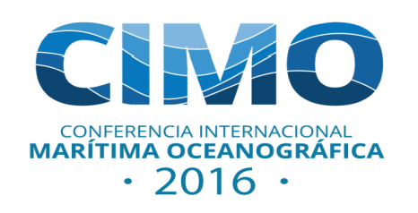
Observaciones de Gliders Submarinos en el Mar Caribe y Atlantico Tropical para Apoyo de Estudios de Huracanes
Gustavo Jorge Goni
Atlantic Oceanographic and Meteorological Laboratory
National Oceanic and Atmospheric Administration
Miami, Florida
Ricardo Domingues^{2,1}, Francis Bringas¹, Julio Morell³, Jili Dong^{2,1}, George Halliwell¹, Sang-Ki Lee¹, Hyun-Sook Kim⁴, Luis Pomales³, Becky Baltles⁵, Richard Bouchard⁶, Yamil Rodriguez⁷
1 NOAA/AOML, Miami, Florida, USA
2 University of Miami, CIMAS, Miami, Florida, USA
3 University of Puerto Rico, Mayagues, Puerto Rico, and CariCOOS
4 NOAA/EMC, College Park, Maryland, USA
5 IOOS Office, Silver Spring, MD, USA
6 NOAA/NDBC, Stennis, Miss, USA
7 ANAMAR, Santo Domingo, Dominican Republic
Apoyado y Financiado por el Disaster Relief Appropriations Act, conocido como Sandy Supplemental funds, NOAA, y CARICOOS.
Conferencia Internacional Maritima Oceanografica 2016
Santo Domingo, Republica Dominicana
September 13 and 14, 2016

Slide 2
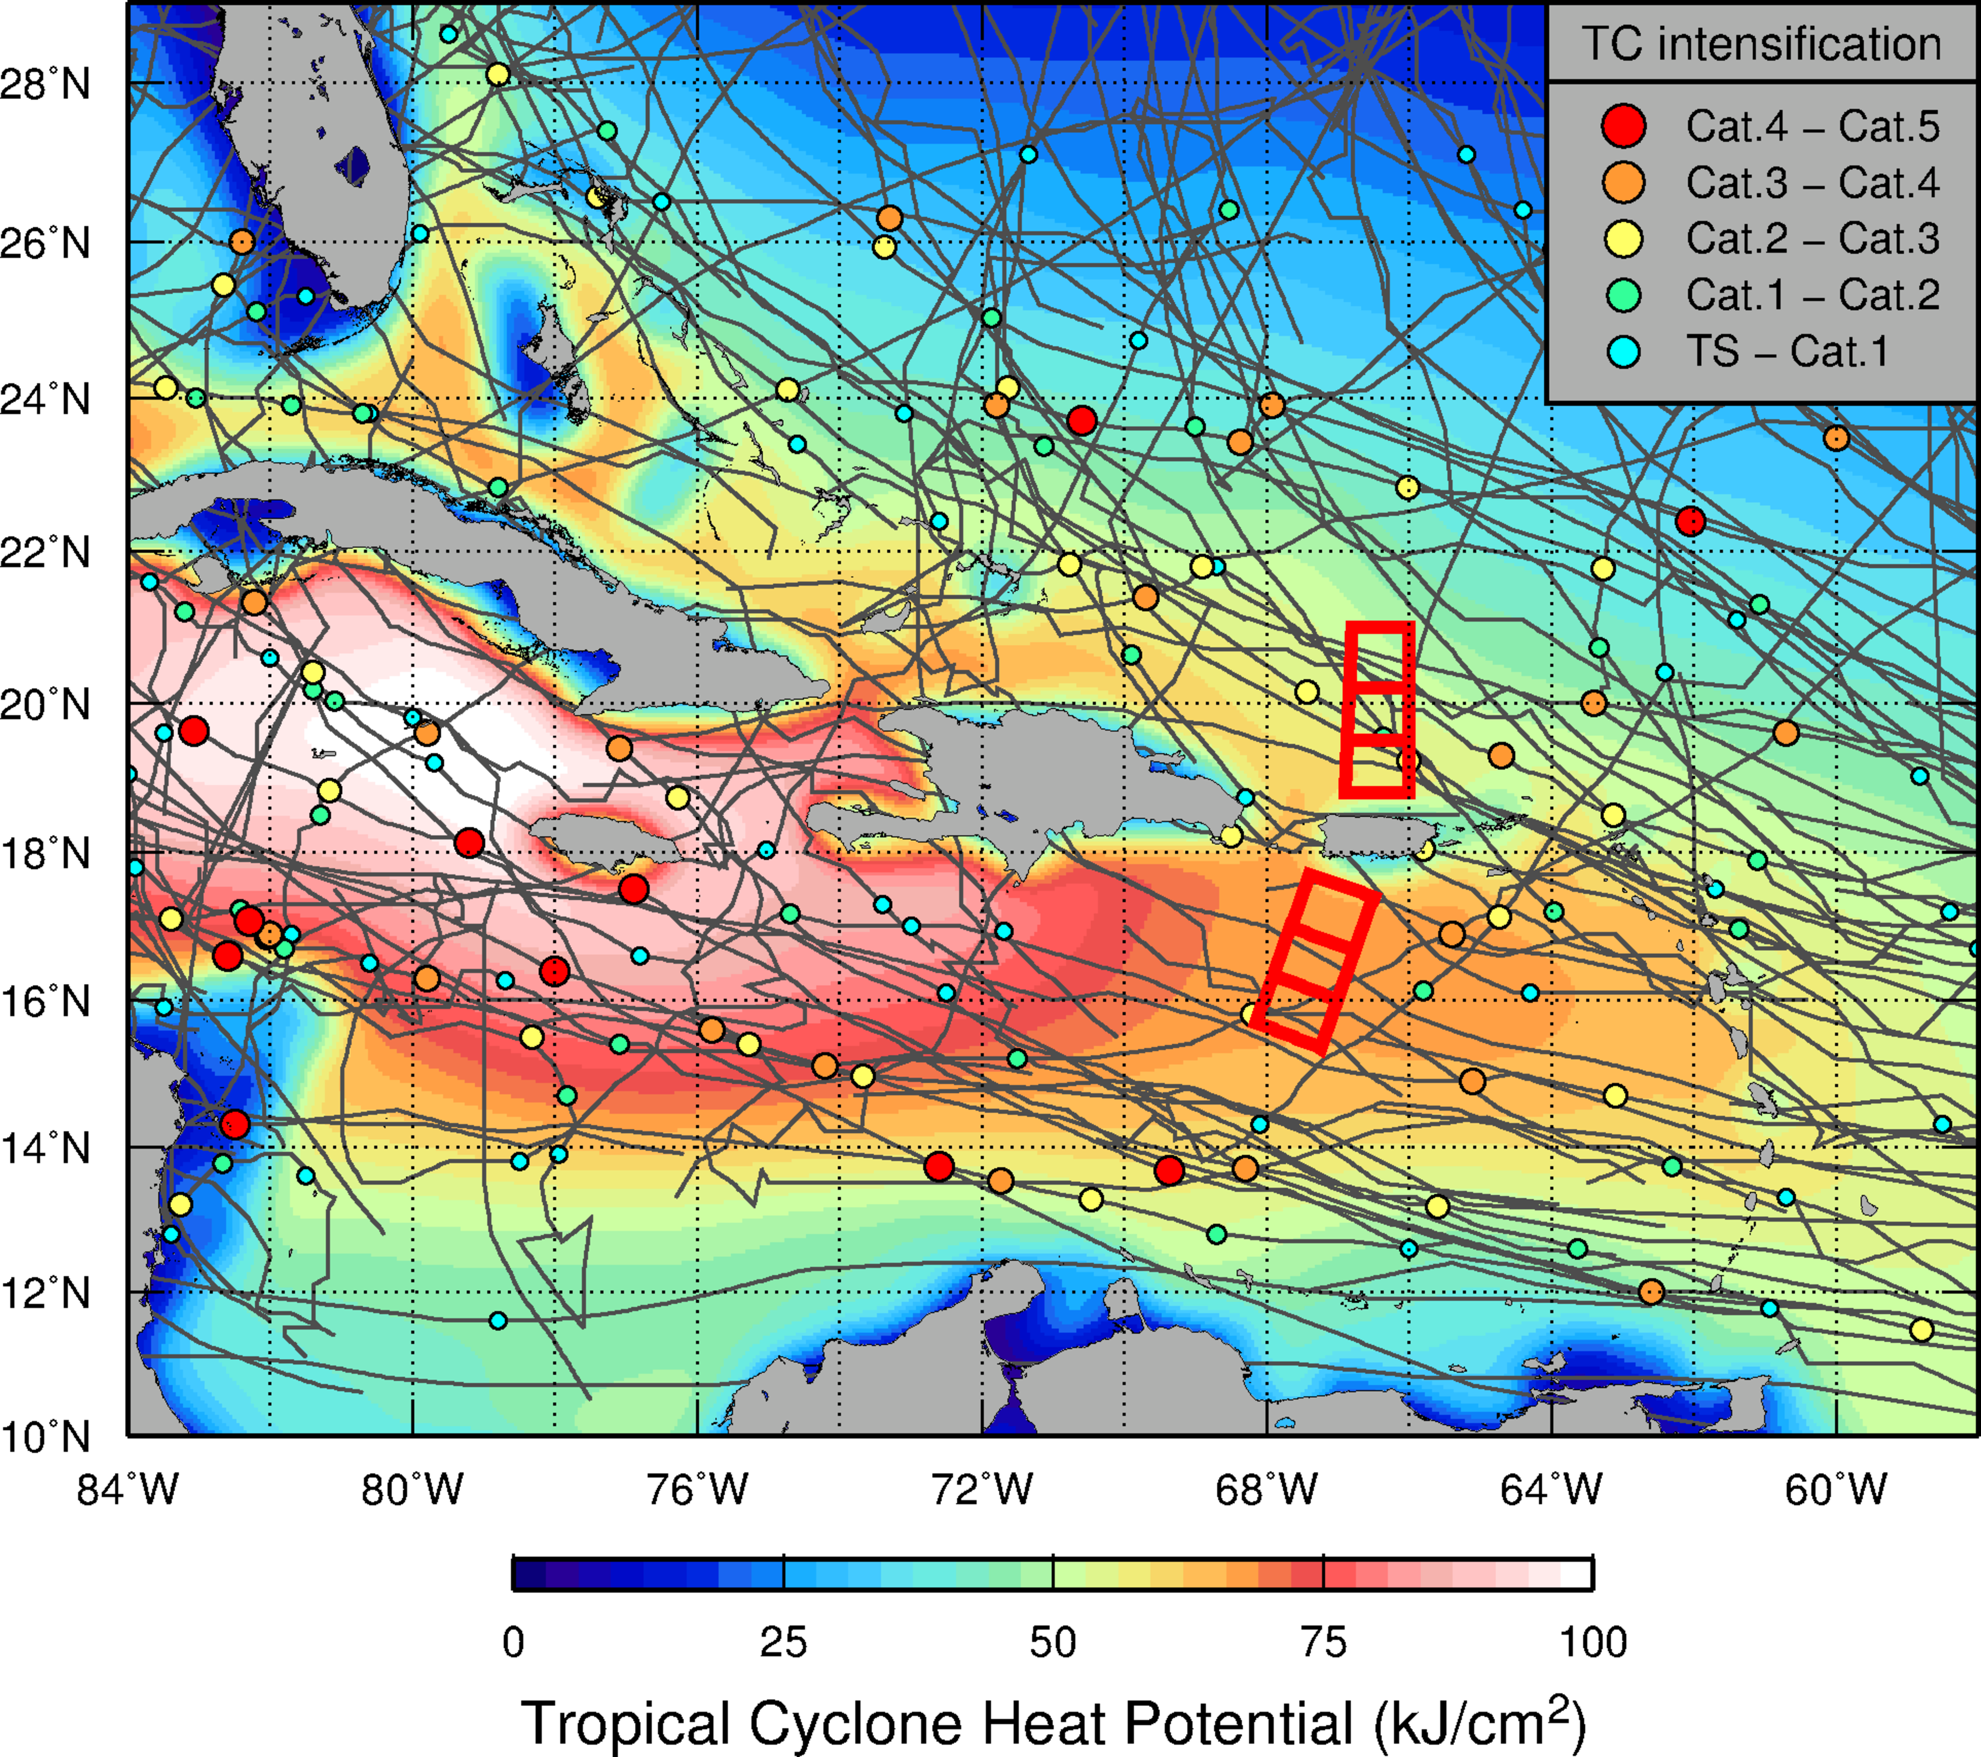
Observaciones de Gliders Submarinos en el Mar Caribe y Atlantico Norte Tropical en Apoyo de Estudios y Pronosticos de Huracanes
Meta
Mejorar pronosticos de intensidad de huracanes en el Oceano Atlantico.
Objetivos
Mejorar nuestro conocimiento de los procesos relacionados con la interaccion de aire y mar durante huracanes:
Evaluar el impacto de huracanes en la capa superior del oceano.
Evaluar el impacto de perfiles obtenidos por gliders in el pronostico de intensidad de hurcanes.

Slide 3
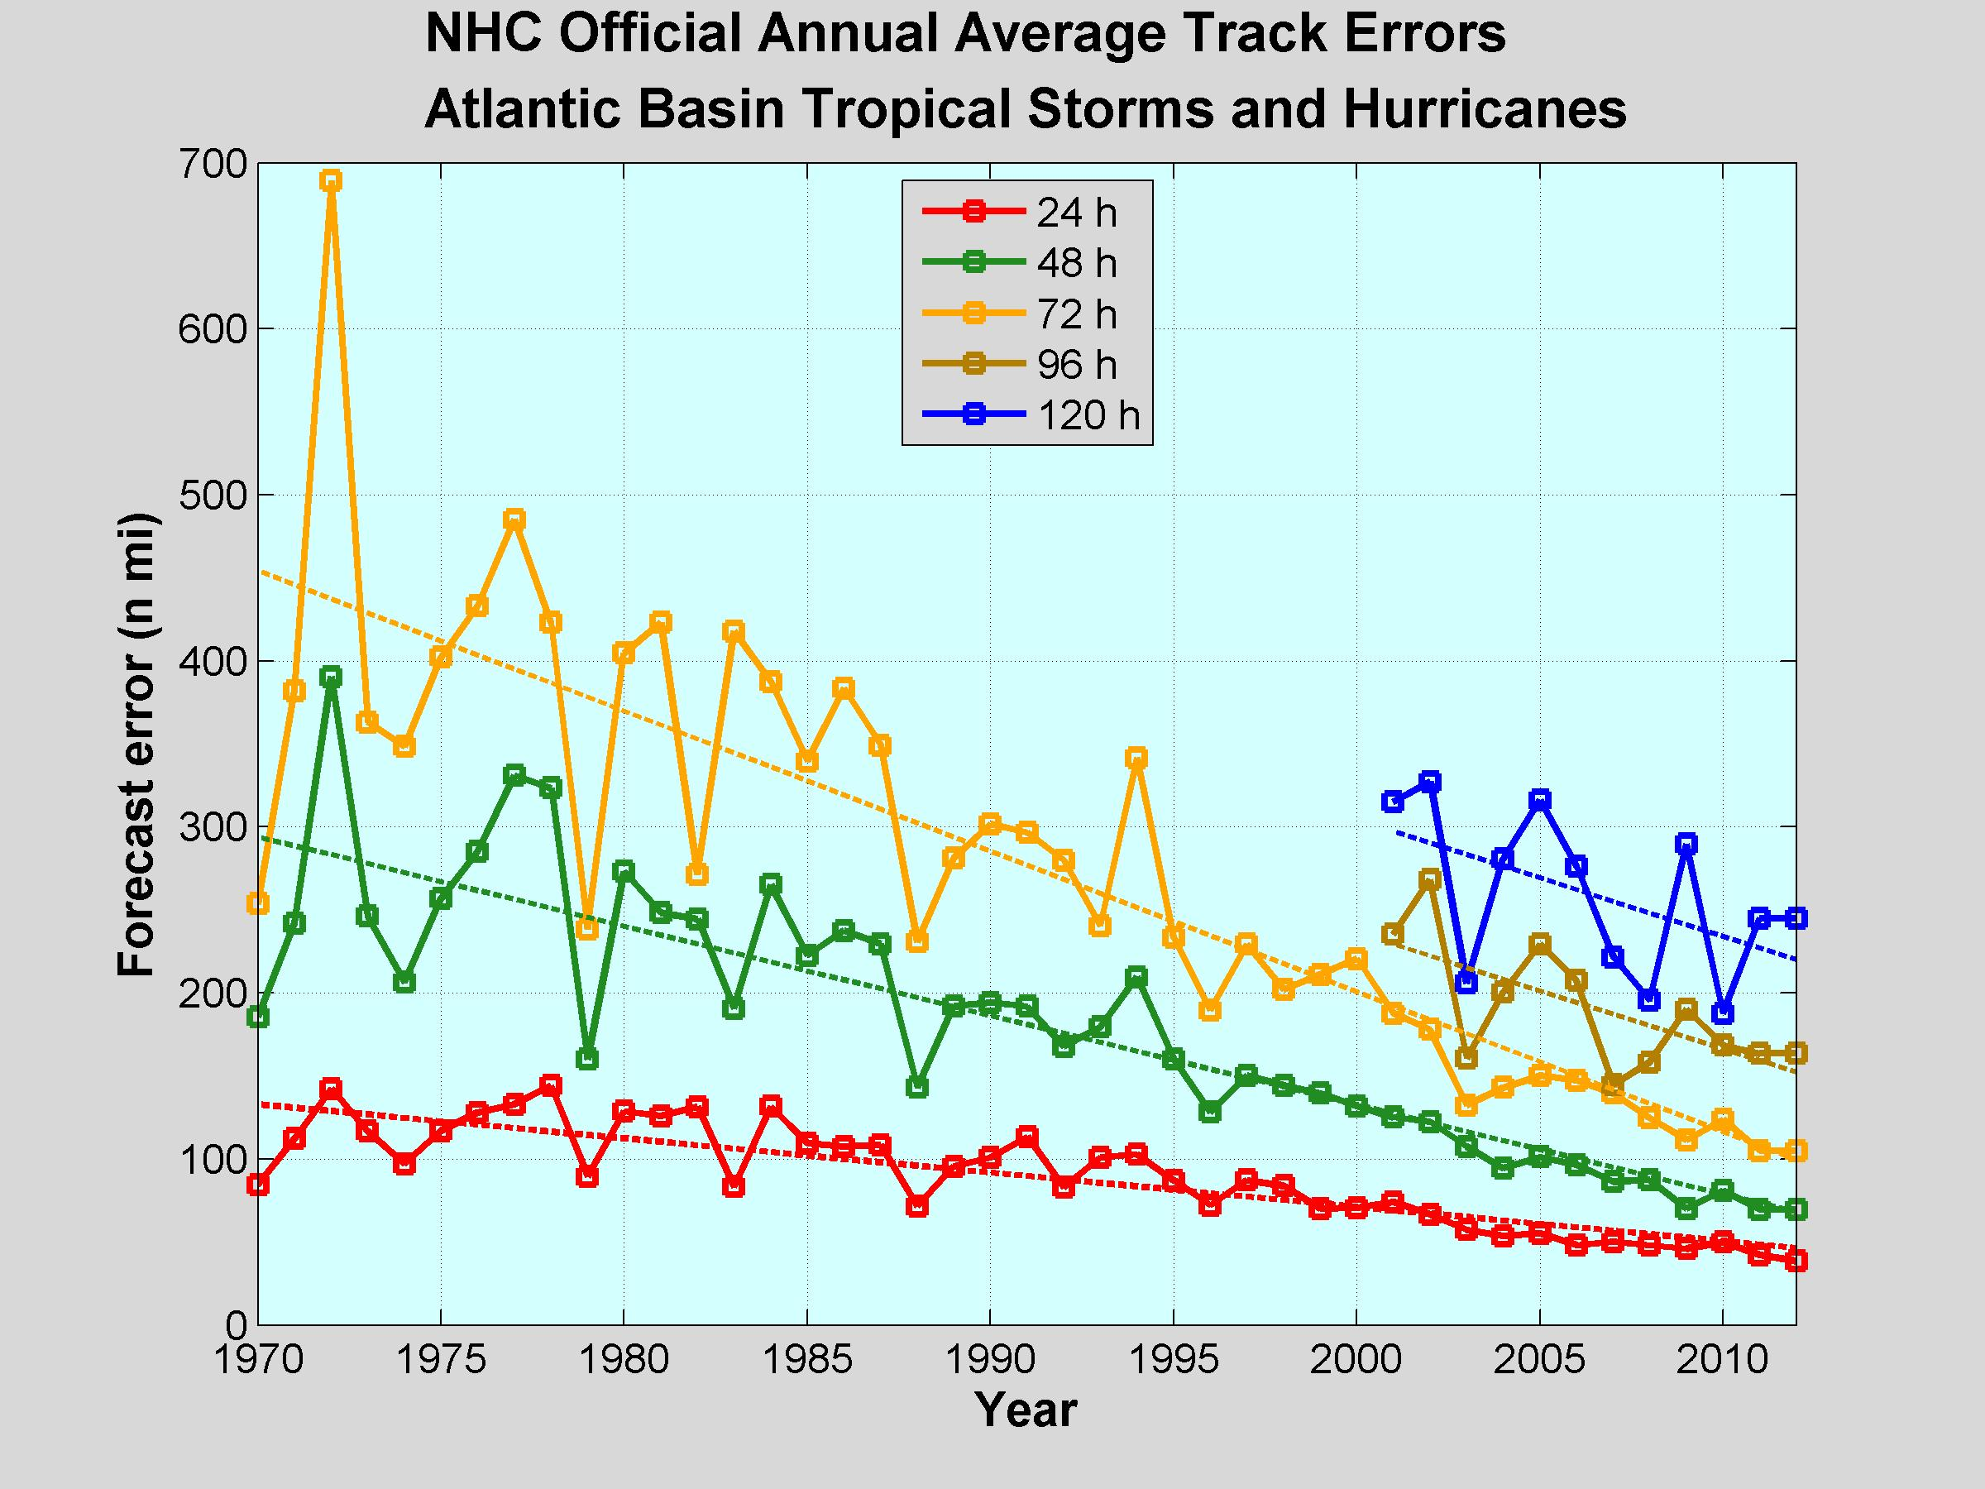
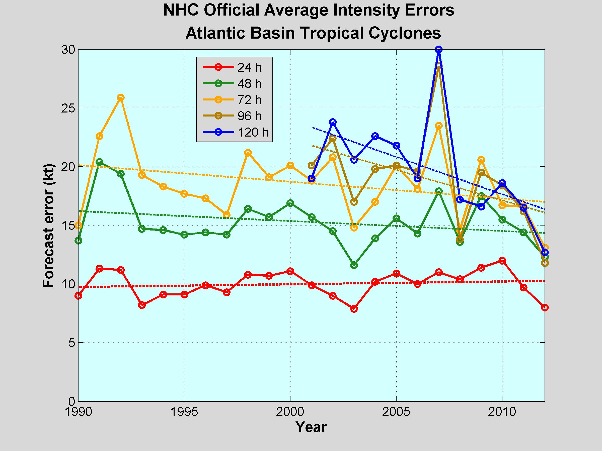
Como el Error en Pronosticos de Intensidad y Trajectorias
de Huracanes en el Atlantico ha Cambiado con el Tiempo

Slide 4
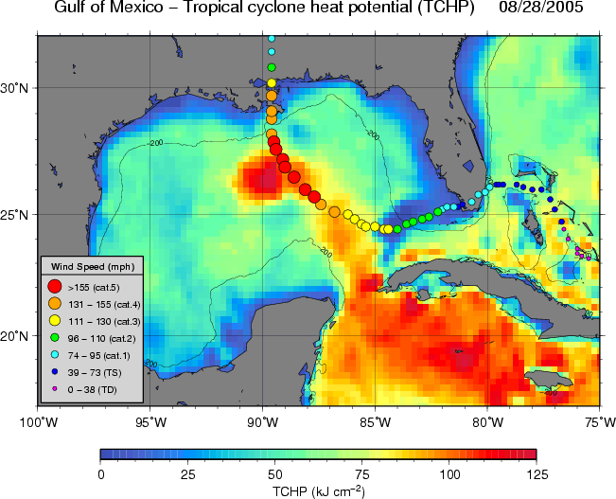
El papel del oceano en la intensificacion de huracanes

Slide 5
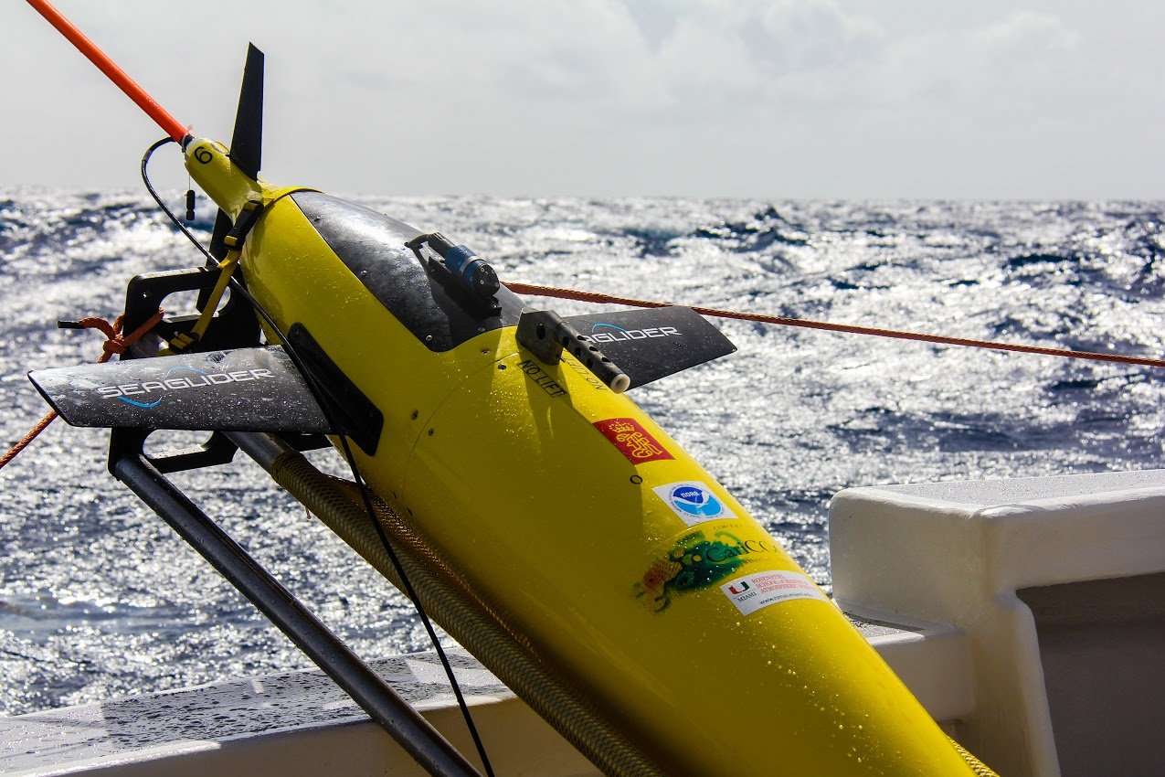
Observaciones de Gliders Submarinos
Vehiculo Submarino Autonomo (AUV)
Version Seaglider
Perfiles de T, S, O2, pH, CDOM, …
Corrientes de superficie y promedio en la capa superior
5 bajadas por dia a 1000 m de profundidad
3 km de resolucion horizontal
15-20 km en la horizontal navegados por dia
4-5 meses de vida de bateria
Opera bajo condiciones de huracanes
Piloteado desde tierra
Transmision de datos en tiempo real
Datos distribuidos a traves de NOAA/AOML y NOAA/IOOS
http://www.aoml.noaa.gov/phod/gliders

Slide 6
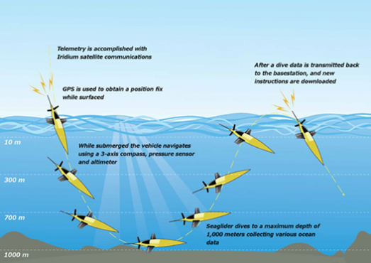
Observaciones de Gliders Submarinos
3km
1000m

Slide 7
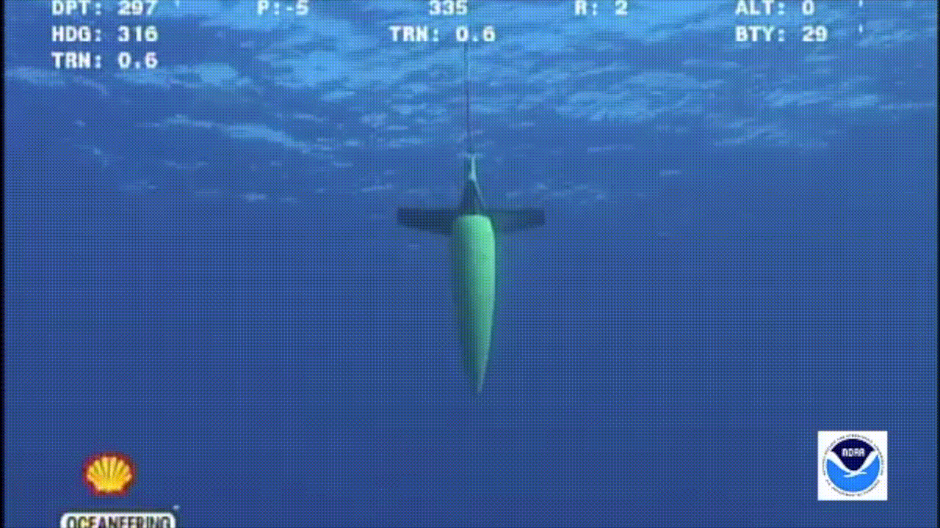
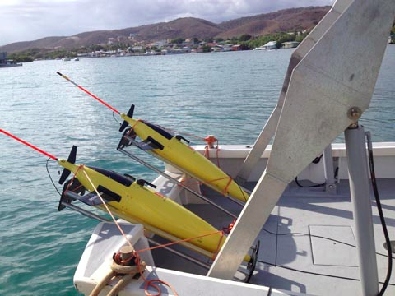
Observaciones de Gliders Submarinos
Miami
Rep. Dominicana
Cuba

Slide 8
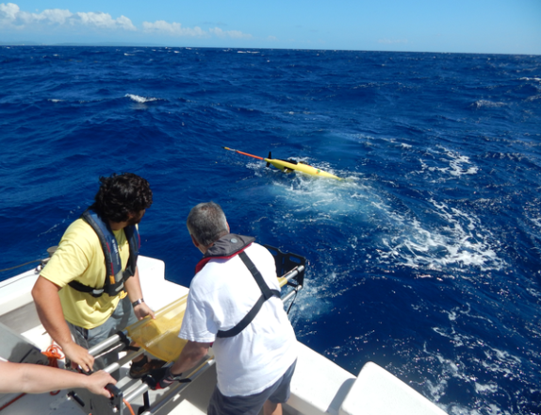
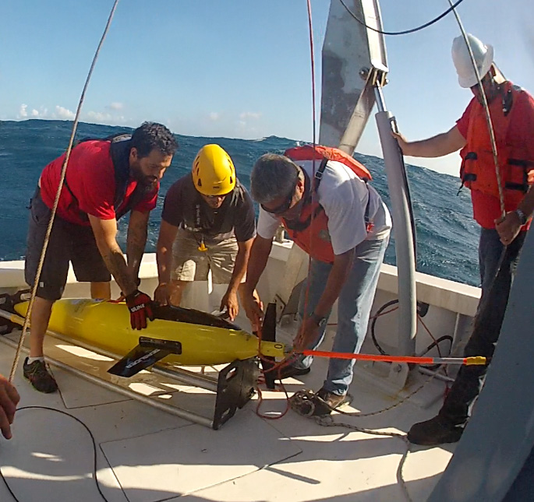
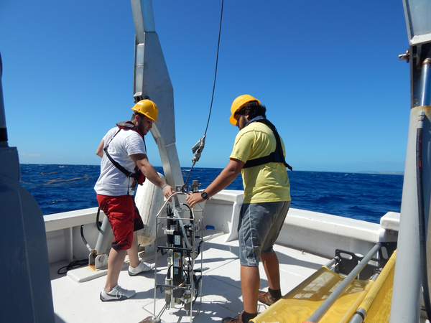
Observaciones de Gliders Submarinos
http://www.aoml.noaa.gov/phod/gliders

Slide 9
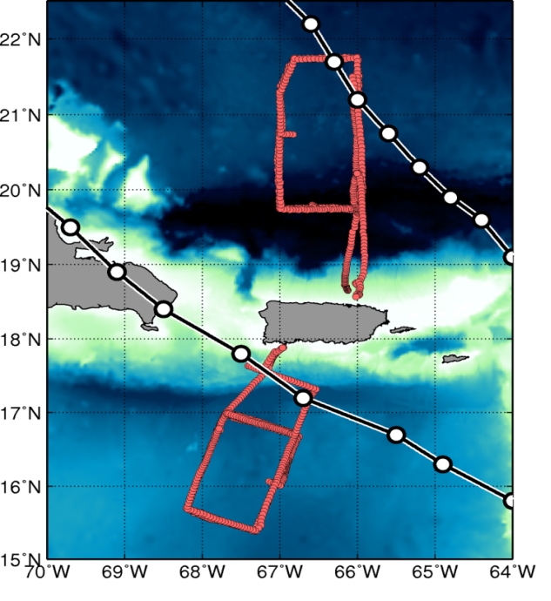
Observaciones de Gliders Submarinos
4 misiones, 16 meses de observaciones, aproximadamente 14,000 perfiles de T y S
Primera mision
Jul-Nov 2014
Segunda mision
Feb-Abr 2015
Tercera mision
Jul-Nov 2015
Cuarta (ahora) mission
Mar 2016 - presente
Hurricane Gonzalo
(October, 2014)
TS Bertha
(August, 2014)
Otras observaciones remotas e hidrograficas: AXBTs, AXCTDs, Argo, boyas derivantes; temperatura y altura de mar desde satelites, etc

Slide 10
Observaciones de Gliders Submarinos en el Mar Caribe y Ocean Atlantico Tropical Norte
Primera mision
Jul-Nov 2014
Hurricane Gonzalo
(October, 2014)
TS Bertha
(August, 2014)

Slide 11
Condiciones Oceanicas Durante Huracan Gonzalo (2014)
Huracan Gonzalo
Oct 12-19, 2014
A
B
Hurricane Gonzalo
Oct 12-19, 2014

Slide 12
Underwater Glider Observations in the Caribbean Sea and Tropical North Atlantic Ocean
Ocean response to Hurricane Gonzalo
Estrategia de Muestreo
A
B
A
1er paso
Oct 8-13
2do paso
Oct 15-23
3er paso
Oct 23-28
1st pass
Sitio B
Oct 13-15
B
2nd pass
3rd pass

Slide 13
Impacto de Datos de Gliders para Inicializar Modelos Numericos Usados en Prediccion de Intensidad de Huracanes (HYCOM-HWRF, en Prueba en NOAA/EMC)
Temperatura antes del paso del Huracan Gonzalo (2014)
Salinidad antes del paso del Huracan Gonzalo (2014)
Observacion (glider)
HYCOM sin datos asimilados
HYCOM solo con datos de gliders asimilados
Sin datos
Sin datos

Slide 14
Impacto de Datos de Gliders para Predecir Vientos y Presion Minima Durante Huracan Gonzalo (2014)
Observacion (glider)
HYCOM sin datos asimilados
HYCOM con todos datos oceanicos asimilados

Slide 15
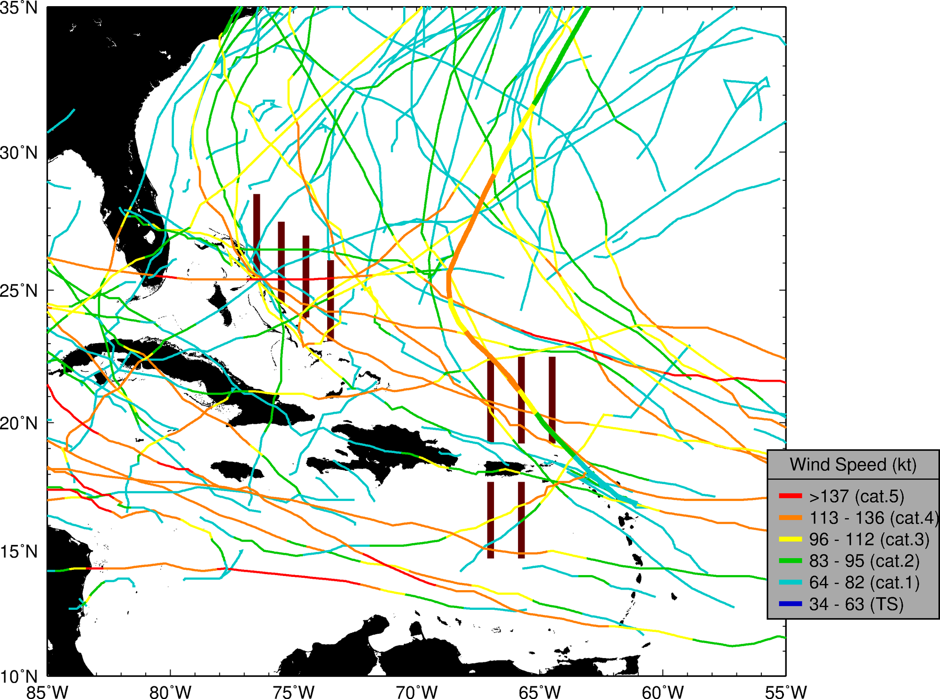
Ejemplo de Meta Futuro de Operaciones de Gliders
Potential glider transects

Slide 16
Conclusiones Principales:
Los datos de campo son criticos para el estudio y pronostico de huracanes.
Los gliders submarinos pueden proveer perfiles de temperatura y salinidad en tiempo real antes y durante el pasaje de un huracan.
Capas de baja salinidad en superficie, que pueden llegar a jugar un papel importante en la intensificacion de huracanes no fueron representadas por los modelos, aunque si detectadas por los gliders.
El caso presentado aqui, indica que durante el Huracan Gonzalo (2014) los datos de gliders ayudaron a mejorar la inicializacion y caracterizacion del oceano en los modelos de pronosticos.
Trabajo Futuro:
La mision actual termina en Noviembre de 2016. La mision siguiente comienza en Enero/Febrero 2017.
Continuar observando la capa superior (1000m) del oceano en tiempo real.
Continuar evaluando el impacto de datos de gliders submarinos en la intensificacion de huracanes para crear un record de varios anios.
Evaluar una estrategia de observaciones optima para mejorar el pronostico de intensificacion de huracanes.

Slide 17
Muchas Gracias
Gustavo Goni: Gustavo.Goni@noaa.gov

